Slide 1
第2章 创建型模式（上）
授课人：周雪云
Notes:
人民邮电出版社(www.ptpress.com.cn 和 www.ptpedu.com.cn)、电话：010-81055256、电子邮箱：cxz973@qq.com

Slide 2
内容简介
• 本章教学目标：
掌握单例模式与原型模式的定义与特点、结构与实现；
熟悉使用单例模式与原型模式开发应用程序；
了解创建型模式的特点和分类与扩展。
• 本章重点内容：
创建型模式的特点和分类；
单例模式的定义、特点、结构、实现与应用场景；
原型模式的定义、特点、结构、实现与应用场景；
单例模式与原型模式的常见扩展。
Notes:
人民邮电出版社(www.ptpress.com.cn 和 www.ptpedu.com.cn)、电话：010-81055256、电子邮箱：cxz973@qq.com

Slide 3
2.1 创建型模式概述
创建型模式的主要特点是什么？
它的主要特点是“将对象的创建与使用分离”，这样可以降低系统的耦合度。
创建型模式分为以下几种：
⑴ 单例（Singleton）模式：某个类只能生成一个实例，该类提供了一个全局访问点供外部获取该实例，其拓展是有限多例模式。
⑵ 原型（Prototype）模式：将一个对象作为原型，通过对其进行复制而克隆出多个和原型类似的新实例。
⑶ 工厂方法（Factory Method）模式：定义一个用于创建产品的接口，由子类决定生产什么产品。
⑷ 抽象工厂（Abstract Factory）模式：提供一个创建产品族的接口，其每个子类可以生产一系列相关的产品。
⑸ 建造者（Builder）模式：将一个复杂对象分解成多个相对简单的部分，然后根据不同需要分别创建它们，最后构建成该复杂对象。
Notes:
人民邮电出版社(www.ptpress.com.cn 和 www.ptpedu.com.cn)、电话：010-81055256、电子邮箱：cxz973@qq.com

Slide 4
2.2 单例（Singleton）模式
2.2.1 模式的定义与特点
定义：指一个类只有一个实例，且该类能自行创建这个实例的一种模式。例如，Windows中的任务管理器、回收站等。
特点：1）单例类只有一个实例对象；2）该单例对象必须由单例类自行创建；3）单例类对外提供一个访问该单例的全局访问点。
2.2.2 模式的结构与实现
1.模式的结构
单例模式的主要角色有：
⑴ 单例类：包含一个实例且能自行创建这个实例的类。
⑵ 访问者类：使用单例的类。
其结构图如下：
Notes:
人民邮电出版社(www.ptpress.com.cn 和 www.ptpedu.com.cn)、电话：010-81055256、电子邮箱：cxz973@qq.com

Slide 5
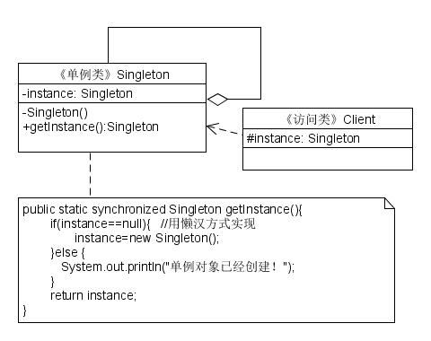
2.2 单例（Singleton）模式（续）
2.2.2 模式的结构与实现
1.模式的结构（续）
普通类的构造函数是公有的，外部类可以通过“new 构造函数()”来生成多个实例。但是，如果将类的构造函数设为私有的，外部类就无法调用它生成多个实例了。这时该类自身必须定义一个静态私有实例，并向外提供一个静态的公有函数用于创建或获取该静态私有实例，有2种常见的实现形式。
Notes:
人民邮电出版社(www.ptpress.com.cn 和 www.ptpedu.com.cn)、电话：010-81055256、电子邮箱：cxz973@qq.com

Slide 6
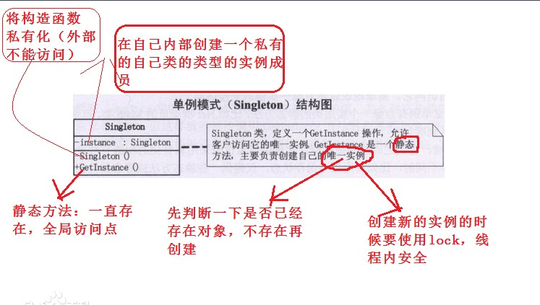

Slide 7
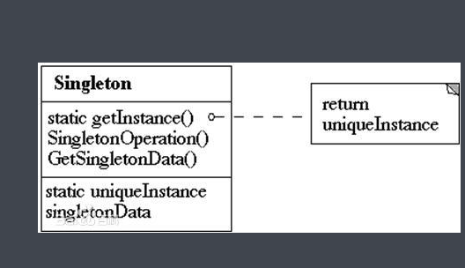

Slide 8
2.2 单例（Singleton）模式（续）
第1种：懒汉式单例
该模式的特点是类加载时没有生成单例，只有当第一次调用getInstance方法时才去创建这个单例。代码如下：
public class LazySingleton{
private static volatile LazySingleton instance=null;//保证instance在所有线程中同步
private LazySingleton(){ } //private避免类在外部被实例化
public static synchronized LazySingleton getInstance(){//getInstance方法前加同步
if(instance==null){ instance=new LazySingleton(); }
return instance;
}
}
Notes:
人民邮电出版社(www.ptpress.com.cn 和 www.ptpedu.com.cn)、电话：010-81055256、电子邮箱：cxz973@qq.com

Slide 9
2.2 单例（Singleton）模式（续）
第2种：饿汉式单例
该模式的特点是类一旦加载就创建一个单例，保证在调用getInstance方法之前单例已经存在了。
public class HungrySingleton{
private static final HungrySingleton instance = new HungrySingleton();
private HungrySingleton(){ }
public static HungrySingleton getInstance(){
return instance;
}
}
Notes:
人民邮电出版社(www.ptpress.com.cn 和 www.ptpedu.com.cn)、电话：010-81055256、电子邮箱：cxz973@qq.com

Slide 10
2.2 单例（Singleton）模式（续）
如果一个对象使用频率不高，占用内存还特别大，明显就不合适用饿汉式了，这时就需要一种懒加载的思想，当程序需要这个实例的时候才去创建对象，就如同一个人懒的饿到不行了才去吃东西。

Slide 11
2.2 单例（Singleton）模式（续）
饿汉模式
饿汉模式，就是它很饿，它的对象早早的就创建好了（懒汉是有人管它要了再创建）
直接看代码
//饿汉式单例类.在类初始化时，已经自行实例化
public class Singleton { private Singleton() {}
private static final Singleton single = new Singleton(); //静态工厂方法 public static Singleton getInstance() { return single; } }

Slide 12
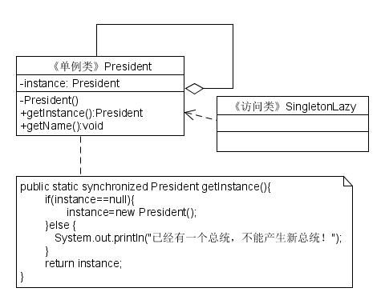
2.2 单例（Singleton）模式（续）
2.2.3 模式的应用实例
【例2.1】 用懒汉式单例模式模拟产生美国当今总统对象。
分析：在每一届任期内，美国的总统只有一人，所以本实例适合用单例模式实现，右边是用懒汉式单例实现的结构图：
注：程序代码见附件。
Notes:
人民邮电出版社(www.ptpress.com.cn 和 www.ptpedu.com.cn)、电话：010-81055256、电子邮箱：cxz973@qq.com

Slide 13
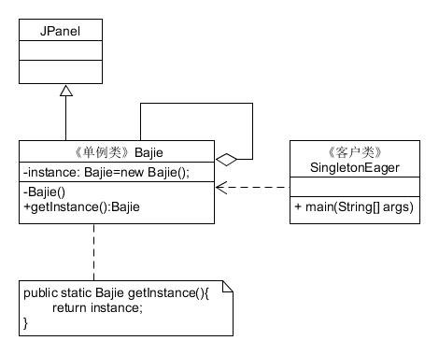
2.2 单例（Singleton）模式（续）
2.2.3 模式的应用实例
【例2.2】 用饿汉式单例模式模拟产生猪八戒对象。
分析：同样猪八戒也只有一个，所以本实例同样适合用单例模式实现，右边是用饿汉式单例实现的结构图：
注：程序代码见附件。
Notes:
人民邮电出版社(www.ptpress.com.cn 和 www.ptpedu.com.cn)、电话：010-81055256、电子邮箱：cxz973@qq.com

Slide 14
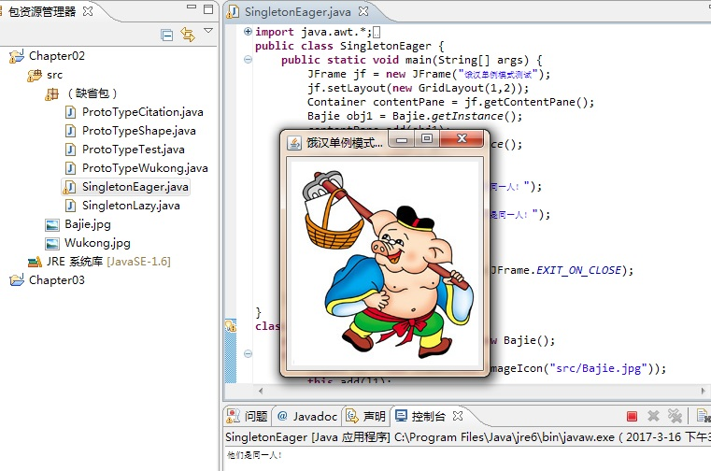
2.2 单例（Singleton）模式（续）
2.2.3 模式的应用实例
【例2.2】 用饿汉式单例模式模拟产生猪八戒对象。
右边是程序的运行结果：
Notes:
人民邮电出版社(www.ptpress.com.cn 和 www.ptpedu.com.cn)、电话：010-81055256、电子邮箱：cxz973@qq.com

Slide 15
2.2 单例（Singleton）模式（续）
懒汉模式（线程不安全）
懒汉模式，顾名思义就是懒，没有对象需要调用它的时候不去实例化，有人来向它要对象的时候再实例化对象，因为懒，比我还懒
//懒汉式单例类.在第一次调用的时候实例化自己
public class Singleton{ private Singleton() {}
private static Singleton single=null; //静态工厂方法
public static Singleton getInstance() { if (single == null) { single = new Singleton(); } return single; } }
也能看出来，并不能多线程使用，所以还有一个线程安全的写法

Slide 16
2.2 单例（Singleton）模式（续）
懒汉模式（线程安全）
加了个关键字，synchronized
public class Singleton { private static Singleton single=null;
private Singleton (){}
public static synchronized Singleton getInstance() { if (instance == null) { instance = new Singleton(); } return single; } }

Slide 17
2.2 单例（Singleton）模式（续）
2.2.4 模式的应用场景
前面我们分析了单例模式的结构与特点，现在来看看它通常适用的以下场景的特点：
（1）在应用场景中，某类只要求生成一个对象的时候。如：一个班中的班长、每个人的身份证号等；
（2）当对象需要被共享的场合。由于单例模式只允许创建一个对象，共享该对象可以节省内存，并加快对象访问速度。如：WEB中的配置对象、数据库的连接池等。
（3）当某类需要频繁实例化，而创建的对象又频繁被销毁的时候。如：多线程的线程池、网络连接池等。
Notes:
人民邮电出版社(www.ptpress.com.cn 和 www.ptpedu.com.cn)、电话：010-81055256、电子邮箱：cxz973@qq.com

Slide 18
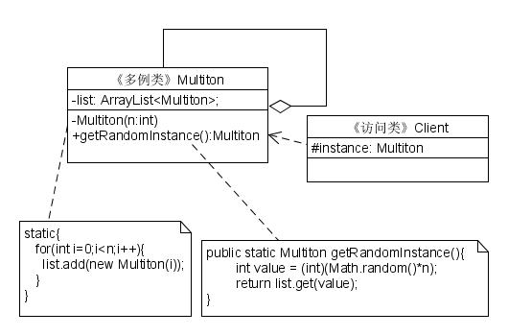
2.2 单例（Singleton）模式（续）
2.2.5 模式的扩展
单例模式可扩展为有限的多例（Multiton）模式，这种模式可生成有限个实例并保存在ArrayList中，客户需要时可随机获取，其结构图如右：
Notes:
人民邮电出版社(www.ptpress.com.cn 和 www.ptpedu.com.cn)、电话：010-81055256、电子邮箱：cxz973@qq.com

Slide 19
2.3 原型（Prototype）模式
2.3.1 模式的定义与特点
定义：用一个已经创建的实例作为原型，通过拷贝该原型对象来创建一个和原型相同或相似的新对象。在这里，原型实例指定了要创建的对象的种类。如：Windows中的COPY操作。
特点：创建对象非常高效，根本无需知道对象创建的细节。
2.3.2 模式的结构与实现
1.模式的结构
原型模式包含以下主要角色：
⑴ 抽象原型类：规定了具体原型对象必须实现的接口。
⑵ 具体原型类：实现抽象原型类的clone方法，它可被复制。
⑶ 访问者类：使用具体原型类中的clone方法来复制新的对象。
Notes:
人民邮电出版社(www.ptpress.com.cn 和 www.ptpedu.com.cn)、电话：010-81055256、电子邮箱：cxz973@qq.com

Slide 20
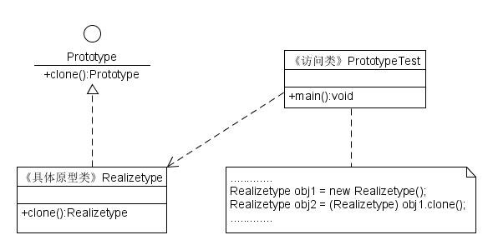
2.3 原型（Prototype）模式（续）
2.3.2 模式的结构与实现
1.模式的结构（续）
其结构图如下：
Notes:
人民邮电出版社(www.ptpress.com.cn 和 www.ptpedu.com.cn)、电话：010-81055256、电子邮箱：cxz973@qq.com

Slide 21
2.3 原型（Prototype）模式（续）
2.3.2 模式的结构与实现
2.模式的实现
原型模式的克隆分为浅克隆和深克隆，Java中的Object类提供了浅克隆的clone()方法，具体原型类只要实现Cloneable接口就可实现对象的浅克隆，这里的Cloneable接口就是抽象原型类。
//其实现代码见附件
Notes:
人民邮电出版社(www.ptpress.com.cn 和 www.ptpedu.com.cn)、电话：010-81055256、电子邮箱：cxz973@qq.com

Slide 22
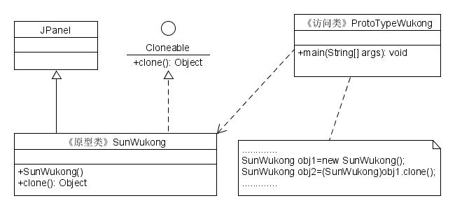
2.3 原型（Prototype）模式（续）
2.3.3 模式的应用实例
【例2.3】 用原型模式模拟“孙悟空”复制自己。
分析：孙悟空拔下猴毛轻轻一吹就变出很多孙悟空，这实际上是用到了原型模式，右边是其结构图：
注：程序代码见附件
Notes:
人民邮电出版社(www.ptpress.com.cn 和 www.ptpedu.com.cn)、电话：010-81055256、电子邮箱：cxz973@qq.com

Slide 23
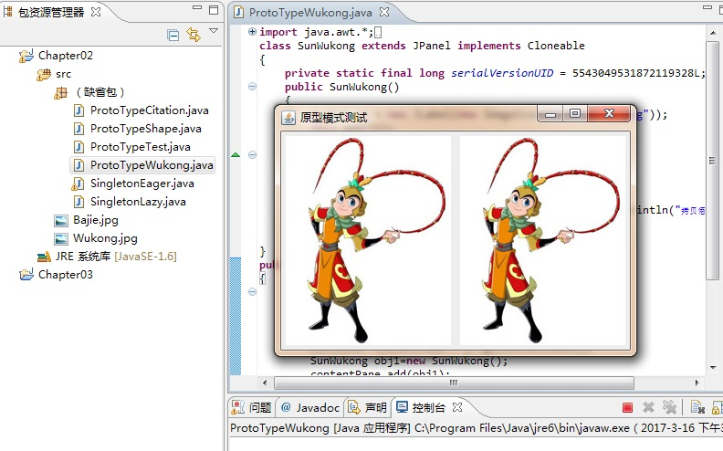
2.3 原型（Prototype）模式（续）
2.3.3 模式的应用实例
【例2.3】 用原型模式模拟“孙悟空”复制自己。
//右边是程序的运行结果：
Notes:
人民邮电出版社(www.ptpress.com.cn 和 www.ptpedu.com.cn)、电话：010-81055256、电子邮箱：cxz973@qq.com

Slide 24
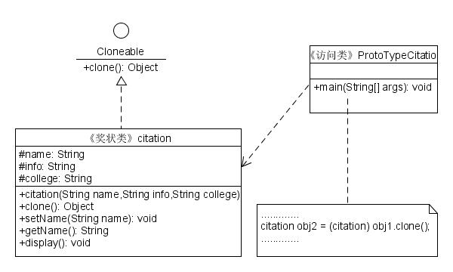
2.3 原型（Prototype）模式（续）
2.3.3 模式的应用实例
【例2.4】 用原型模式生成“三好学生”奖状。
分析：同一学校的“三好学生”奖状除了获奖人姓名不同，其他都相同，属于相似对象的复制，同样可以用原型模式创建，然后再做简单修改就可以了，右边是其结构图：
注：程序代码见附件
Notes:
人民邮电出版社(www.ptpress.com.cn 和 www.ptpedu.com.cn)、电话：010-81055256、电子邮箱：cxz973@qq.com

Slide 25
2.3 原型（Prototype）模式（续）
2.3.4 模式的应用场景
原型模式通常适用以下场景：
1）对象之间相同或相似，即只是个别的几个属性不同的时候。
2）对象的创建过程比较麻烦，但克隆比较简单时候。
Notes:
人民邮电出版社(www.ptpress.com.cn 和 www.ptpedu.com.cn)、电话：010-81055256、电子邮箱：cxz973@qq.com

Slide 26
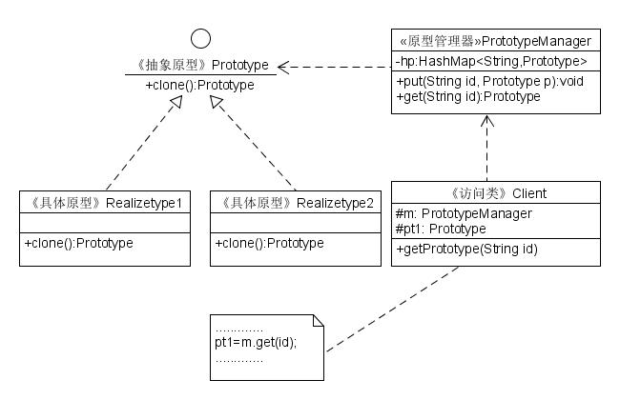
2.3 原型（Prototype）模式（续）
2.3.5 模式的扩展
原型模式可扩展为带原型管理器的原型模式，它在原型模式的基础上增加了一个原型管理器类。该类用HashMap保存多个原型的拷贝，Client类可以通过管理器的get(String id)方法从中获取原型的拷贝，其结构图如右：
Notes:
人民邮电出版社(www.ptpress.com.cn 和 www.ptpedu.com.cn)、电话：010-81055256、电子邮箱：cxz973@qq.com

Slide 27
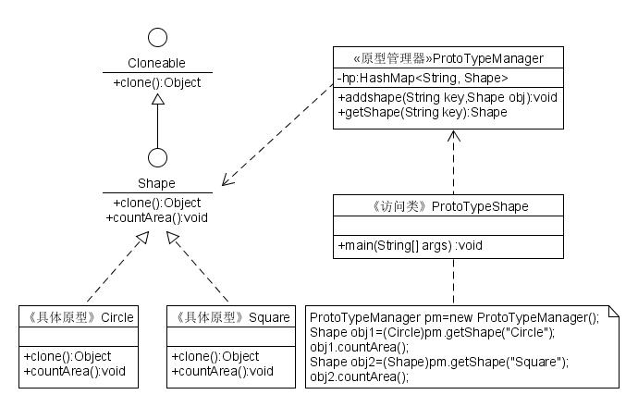
2.3 原型（Prototype）模式（续）
【例2.5】 用带原型管理器的原型模式来生成包含“圆”和“正方形”等图形的原型。
分析：本实例中由于存在不同的图形类，如：“圆”和“正方形”，它们计算面积的方法不一样，所以需要用一个原型管理器来管理它们，右边是其结构图：
注：程序代码见附件
Notes:
人民邮电出版社(www.ptpress.com.cn 和 www.ptpedu.com.cn)、电话：010-81055256、电子邮箱：cxz973@qq.com

Slide 28
2.4 本章小结
本章主要介绍了创建型模式的特点和分类，以及单例模式与原型模式的定义与特点、结构与实现、应用场景和模式的扩展，并通过多个应用实例来说明模式的使用方法。
习题：见教材。

Slide 29

本章节结束，再见！
Notes:
人民邮电出版社(www.ptpress.com.cn 和 www.ptpedu.com.cn)、电话：010-81055256、电子邮箱：cxz973@qq.com

